Slide 1

项目6-1
网络的相关知识

Slide 2
一、回顾网络的相关知识
（1）网络参数
①主机名： 在一个局域网中，每台机器都有一个主机名，用于主机与主机之间的便于区分，就可以为每台机器设置主机名，以便于以容易记忆的方法来相互访问。比如我们在局域网中可以为根据每台机器的功用来为其命名。
②IP地址：IP是英文Internet Protocol的缩写，意思是“网络之间互连的协议”，也就是为计算机网络相互连接进行通信而设计的协议。
IP 地址可以分为两类，公共和内部。公共 IP 是唯一的 IP 地址，可以从 Internet 访问。内部 IP 地址保留供您的专用网络内部使用，而不直接暴露给 Internet 。此外，有两种类型的 IP 地址， IP 版本 4(IPv4) 和 IP 版本 6(IPv6)

Slide 3
一、回顾网络的相关知识
（1）网络参数
③特殊的IP地址：
a.每一个字节都为0的地址（“0.0.0.0”）对应于当前主机；
b.IP地址中的每一个字节都为1的IP地址（“255．255．255．255”）是当前子网的广播地址；
c.IP地址中凡是以“11110”(240.0.0.0)开头的E类IP地址都保留用于将来和实验使用。
d.IP地址中不能以十进制“127”作为开头，该类地址中数字127．0．0．1到127．255．255．255用于回路测试，如：127.0.0.1可以代表本机IP地址，用“http://127.0.0.1”就可以测试本机中配置的Web服务器。

Slide 4
一、回顾网络的相关知识
（1）网络参数
以下 IPv4 地址范围是为专用网络保留的：
10.0.0.0/8
172.16.0.0/12
192.168.0.0/16

Slide 5
一、回顾网络的相关知识
（1）网络参数
④子网掩码：子网掩码(subnet mask)又叫网络掩码、地址掩码、子网络遮罩，它是一种用来指明一个IP地址的哪些位标识的是主机所在的子网，以及哪些位标识的是主机的位掩码。子网掩码不能单独存在，它必须结合IP地址一起使用。子网掩码只有一个作用，就是将某个IP地址划分成网络地址和主机地址两部分。子网掩码是一个32位地址，用于屏蔽IP地址的一部分以区别网络标识和主机标识，并说明该IP地址是在局域网上，还是在远程网上。
有三个IP地址段是保留给私有网络使用的：10.0.0.0 至 10.255.255.255，172.16.0.0 至 172.31.255.255，192.168.0.0 至 192.168.255.255。
⑤网关：网关实质上是一个网络通向其他网络的IP地址。

Slide 6
一、回顾网络的相关知识
（1）网络参数
⑥DNS服务器： DNS 是计算机域名系统 (Domain Name System 或Domain Name Service) 的缩写，它是由解析器和域名服务器组成的。域名服务器是指保存有该网络中所有主机的域名和对应IP地址，并具有将域名转换为IP地址功能的服务器。
⑦DHCP服务：DHCP（Dynamic Host Configure Protocol，动态主机配置协议）是一个局域网的网络协议。指的是由服务器控制一段IP地址范围，客户机登录服务器时就可以自动获得服务器分配的IP地址和子网掩码。

Slide 7
一、回顾网络的相关知识
（2）Linux下常见的网络接口
接口类型 | 接口名称 | 说明
以太网接口 | ethX | 是最常用的网络接口（CentOS6.0以前版本使用这个接口名称，7.0版采用后面介绍的一致的网络设备名）
令牌环接口 | trX | 只出现在少数纯IBM环境的网络中
光纤分布式数据接口 | fddiX | FDDI接口设备昂贵，通常用于核心网或高速网络中
点对点协议接口 | pppX | 用于Modem/ADSL拨号网络或基于PPTP协议的VPN等
本地回环接口 | lo | 用于支持UNIX Domain Socket技术的进程相互通信（IPC）
X是从0开始的整数。如：eth0代表第一块以太网卡，eth1代表第二块以太网卡等。

Slide 8
一、回顾网络的相关知识
（3）一致的网络设备命名
Consistent Network Device Naming
基于固件/硬件拓扑和设备位置信息分配的固定名称
一致的网络设备名以双字符前缀开始：
en：表示以太网设备（EtherNet）
wl：表示无线局域网设备（Wireless LAN）
ww：表示无线广域网设备（Wireless WAN）
随后的第三个字符用于区分不同的硬件类型：
o：表示主板板载设备（网卡集成在主板上Onboard device），如主板上的网卡
s：表示热插拔插槽上的设备（hot-plug Slot），如插拔插槽上的网卡
p：表示PCI总线或USB接口上的设备（PCI device），如PCI插槽上的网卡

Slide 9
一、回顾网络的相关知识
（3）一致的网络设备命名
eno16777736
板载的以太网设备
enp0s8
PCI接口的以太网设备（PCI总线地址0，插槽编号为8）
wlp12s0
PCI接口的无线以太网设备（PCI总线地址12，插槽编号为0）

Slide 10
一、回顾网络的相关知识
（4）防火墙概述
通常所说的网络防火墙是套用了古代防火墙的喻义，它指的是隔离在本地网络与外界网络之间的一道防御系统。防火墙可以使内部网络与互联网之间或者与其他外部网络间互相隔离、限制网络互访，以此来保护内部网络。
防火墙的分类方法多种多样，不过从传统意义上讲，防火墙大致可以分为三大类，分别是“包过滤”“应用代理”“状态检测”。

Slide 11
二、项目设计与准备
修改主机名
Linux主机要与网络中的其他主机通信，首先要正确配置网络。网络配置通常包括主机名、IP地址、子网掩码、默认网关、DNS服务器等的设置。设置主机名是首要任务。
RHEL 8有以下3种形式的主机名
（1）静态（static）主机名
（2）瞬态（transient）主机名
（3）灵活（pretty）主机名

Slide 12

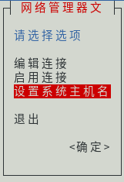
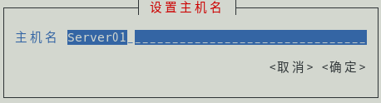
二、项目设计与准备
修改主机名方式
1．使用nmtui修改主机名
[root@Server01 ~]# nmtui

Slide 13
二、项目设计与准备
修改主机名
2．使用hostnamectl修改主机名
（1）查看主机名
[root@Server01 ~]# hostnamectl status
Static hostname: Server01
（2）设置新的主机名
[root@Server01 ~]# hostnamectl set-hostname my.smile.com
（3）查看主机名
[root@Server01 ~]# hostnamectl status
Static hostname: my.smile.com
……

Slide 14
二、项目设计与准备
修改主机名
3．使用NetworkManager的命令行接口nmcli修改主机名
（1）nmcli可以修改/etc/hostname中的静态主机名。
//查看主机名
[root@Server01 ~]# nmcli general hostname
my.smile.com
//设置新主机名
[root@Server01 ~]# nmcli general hostname Server01
[root@Server01 ~]# nmcli general hostname
Server01
（2）重启hostnamed服务让hostnamectl知道静态主机名已经被修改
[root@Server01 ~]# systemctl restart systemd-hostnamed

Slide 15
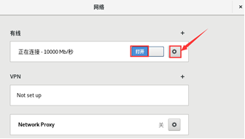
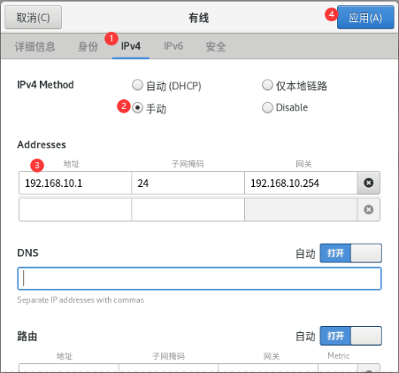
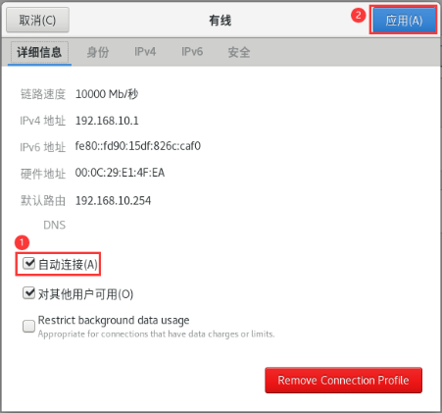
三、项目实施
任务6-1 使用系统菜单配置网络
① 以Server01为例。在Server01的桌面上依次单击“活动”→“显示应用程序”→“设置”→“网络”命令，打开网络配置界面，一步步完成网络信息查询和网络配置。过程如图1-图3。
② 设置完成后，单击“应用”按钮应用配置，回到图1所示的界面。注意网络连接应该设置在“打开”状态，如果在“关闭”状态，请进行修改。
③再次单击齿轮按钮，显示图3所示的最终配置结果，一定勾选“自动连接”选项，否则计算机启动后不能自动连接网络.

Slide 16
三、项目实施
任务6-1 使用系统菜单配置网络
按同样方法配置Client1的网络参数：IP地址为192.168.10.21/24，默认网关为192.168.10.254。
④ 在Server01上测试与Client1的连通性，测试成功，网络适配器都设置为NAT。
[root@Server01 ~]# ping 192.168.10.21 -c 4
PING 192.168.10.21 (192.168.10.21) 56(84) bytes of data.
64 bytes from 192.168.10.21: icmp_seq=1 ttl=64 time=0.904 ms
64 bytes from 192.168.10.21: icmp_seq=2 ttl=64 time=0.961 ms
64 bytes from 192.168.10.21: icmp_seq=3 ttl=64 time=1.12 ms
64 bytes from 192.168.10.21: icmp_seq=4 ttl=64 time=0.607 ms
--- 192.168.10.21 ping statistics ---
4 packets transmitted, 4 received, 0% packet loss, time 34ms
rtt min/avg/max/mdev = 0.607/0.898/1.120/0.185 ms

Slide 17
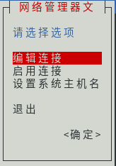
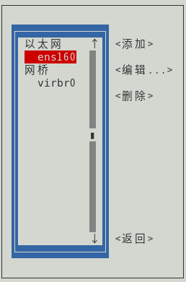
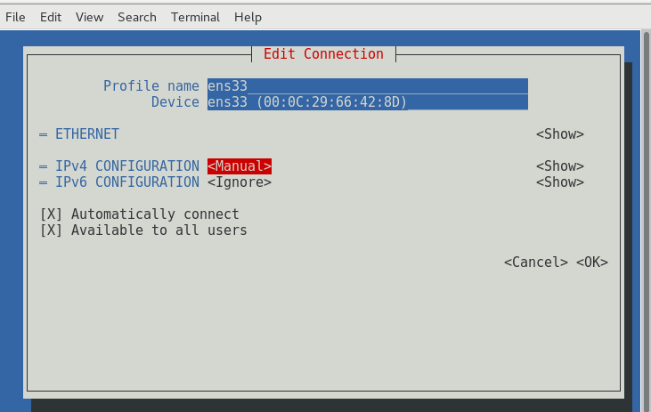
三、项目实施
任务6-2 使用图形界面配置网络
使用图形界面配置网络是比较方便、简单的一种网络配置方式，仍以Server01为例。
（1）使用nmtui命令来配置网络。
[root@Server01 ~]# nmtui
将依次出现如下图形配置：

Slide 18
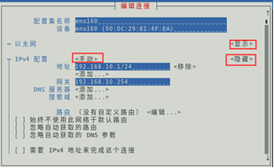
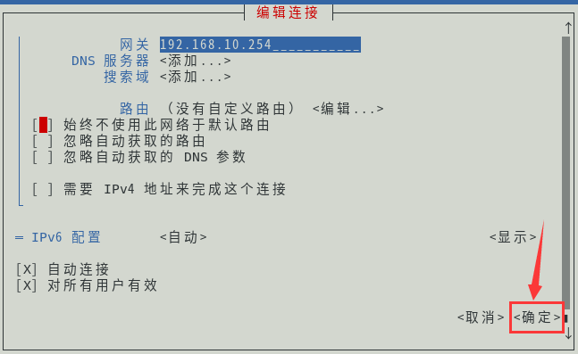
三、项目实施
任务6-2 使用图形界面配置网络
（2）按下“显示”按钮，显示信息配置框，如图所示。
在服务器主机的网络配置信息中填写IP地址192.168.10.1/24等信息，单击“确定”按钮

Slide 19
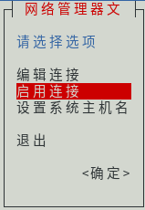
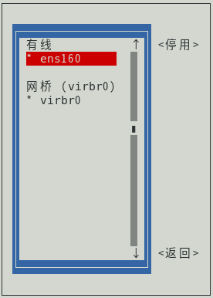
三、项目实施
任务6-2 使用图形界面配置网络
（3）单击“返回”按钮回到nmtui图形界面初始状态，选中“启用连接”选项，激活刚才的连接“ens160”。前面有“*”号表示激活，如图所示。

Slide 20
三、项目实施
任务6-2 使用图形界面配置网络
（4）至此，在Linux系统中配置网络的步骤就结束了，使用ifconfig命令测试配置情况。
[root@Server01 ~]# ifconfig
ens160: flags=4163<UP,BROADCAST,RUNNING,MULTICAST> mtu 1500
inet 192.168.10.1 netmask 255.255.255.0 broadcast 192.168.10.255
inet6 fe80::c0ae:d7f4:8f5:e135 prefixlen 64 scopeid 0x20<link>
……

Slide 21
三、项目实施
任务6-3 使用网卡配置文件来配置网络（课本109页，任务6.1.4）
网卡配置文件的前缀则以ifcfg开始，如ifcfg-ens160。名称为ifcfg-ens160的网卡设备，将其配置为开机自启动，并且IP地址、子网、网关等信息由人工指定，其步骤如下。
（1）切换到/etc/sysconfig/network-scripts目录中（存放着网卡的配置文件）。
（2）使用vim编辑器修改网卡文件ifcfg-ens33，逐项写入下面的配置参数并保存退出。

Slide 22
三、项目实施
任务6-3 使用网卡配置文件来配置网络（课本109页，任务6.1.4）
TYPE=Ethernet
PROXY_METHOD=none
BROWSER_ONLY=no
BOOTPROTO=static
NAME=ens160
UUID=623ad3ad-6307-446e-a64f-b5aefc94990a
DEVICE=ens160
ONBOOT=yes
IPADDR=192.168.10.20
PREFIX=24
GATEWAY=192.168.10.254

Slide 23
三、项目实施
任务6-3 使用网卡配置文件来配置网络（课本109页，任务6.1.4）
（3）重启网络服务并测试网络是否联通，手动重新启动网络接口以应用更改：
[root@20230176 network-scripts]# ifdown ens160
[root@20230176 network-scripts]# ifup ens160
（4）通过ifconfig命令来查看是否更改成功；通过ping命令测试网络能否联通。

Slide 24
THANKS

